Slide 1
OpenAhjo

Slide 2
Nykyinen OpenAhjo
Rajapinta mallintaa
päättäjiä (309 kpl)
kokouksia (8069 kpl)
asioita (21175 kpl)
esityslistan kohtia (40194 kpl)
ovat joko esityksiä tai päätöksiä

Slide 3
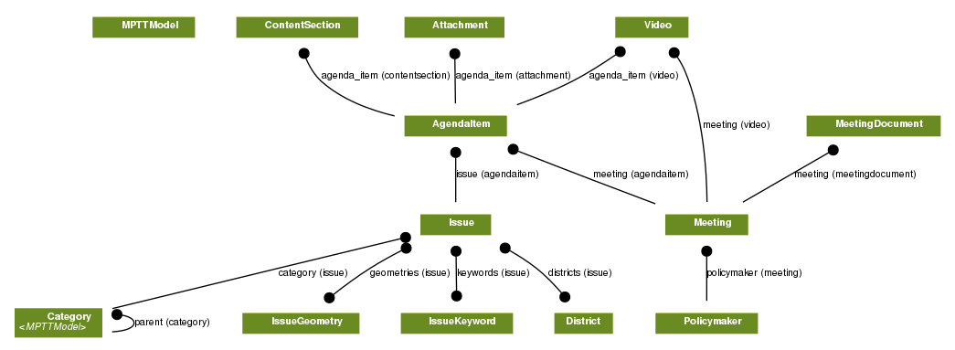
OpenAhjon tietomalli

Slide 4
Tiedon tuominen OpenAhjoon
Helsingin kaupungin suljettu asianhallintajärjestelmä Ahjo muodostaa kerran vuorokaudessa uusista esityslistoista ja pöytäkirjoista zip-tiedostot.
OpenAhjo skannaa Ahjon web-palvelimen hakemistopuun läpi ja lataa uudet tai muuttuneet tiedostot.
OpenAhjo siivoaa päätöstekstin metatiedot ja tallentaa tiedot omaan tietokantaan.

Slide 5
Paikkatieto
Päätöksiin kytketään paikkatieto heuristisesti: päätösteksti skannataan ja siitä etsitään paikkatiedon tunnisteilta näyttäviä merkkijonoja (esim. katuosoite, kaavanumero, kiinteistötunnus).
Kytkentä on osin puutteellista, ja joskus tulee vääriä osumia. Parempi ratkaisu olisi paikkatiedon kytkeminen päätöksen metatietoihin jo tiedon tuotantovaiheessa.

Slide 6
Popolo-standardi
Popolo-spesifikaatiossa (http://www.popoloproject.com/) on kehitetty tietomalli:
ihmisille
organisaatioille
organisaation jäsenyyksille
organisaation pysyville rooleille (esim. lautakunnan puheenjohtaja)

Slide 7
OpenAhjon tulevaisuus
Popolo-standardin käyttöönotto
tietomallin läpikäynti ja harmonisointi esim. 6aika-määrittelyjen mukaan
henkilöpäättäjiin liittyvien tietojen mukaantuominen (esim. kokouksen läsnäolijat, viranhaltijan nimi)
paikkatiedon lisääminen Ahjoon tiedontuotantovaiheessa

